Slide 1
Thực đơn
Ngày 17/02/2025

Slide 2
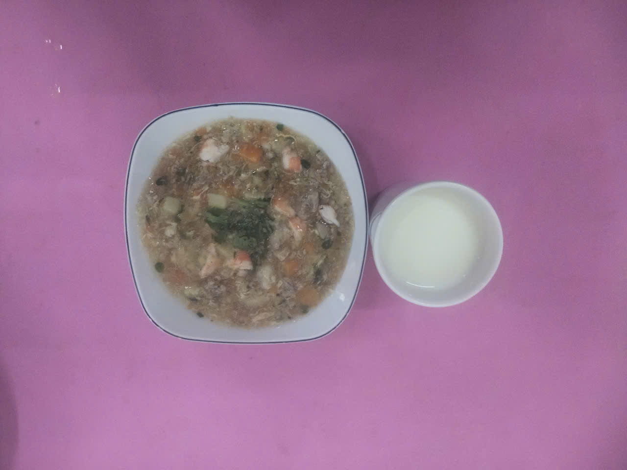
BUỔI SÁNG:
- Soup bắp non nấu tôm, thịt, cải mầm
- Sữa

Slide 3
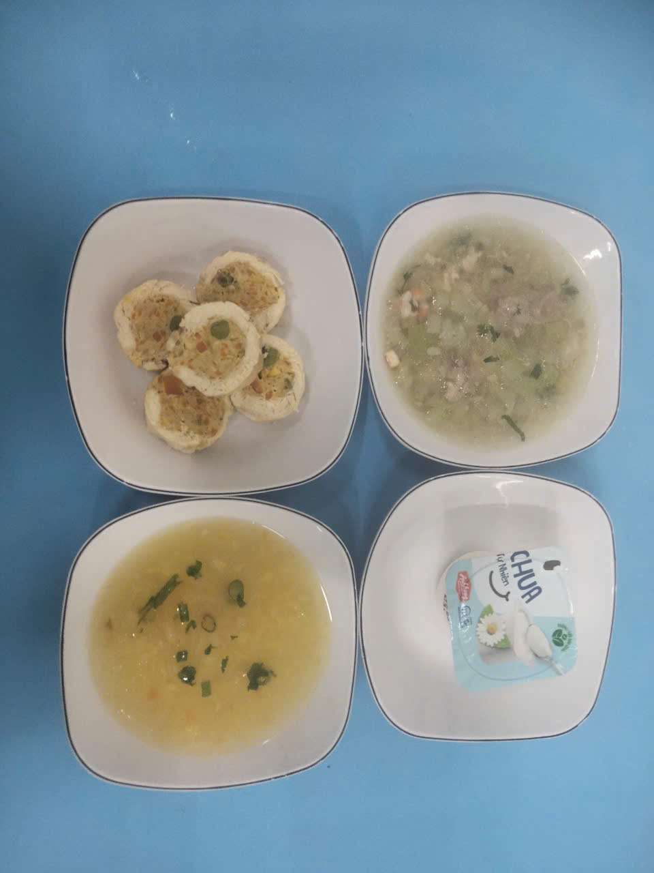
BUỔI TRƯA:
Món mặn: Gà cuộn jambon, phô mai, rau củ đút lò sốt thơm
Món canh: Canh bầu nấu tôm tươi
Tráng miệng: Yaourt

Slide 4
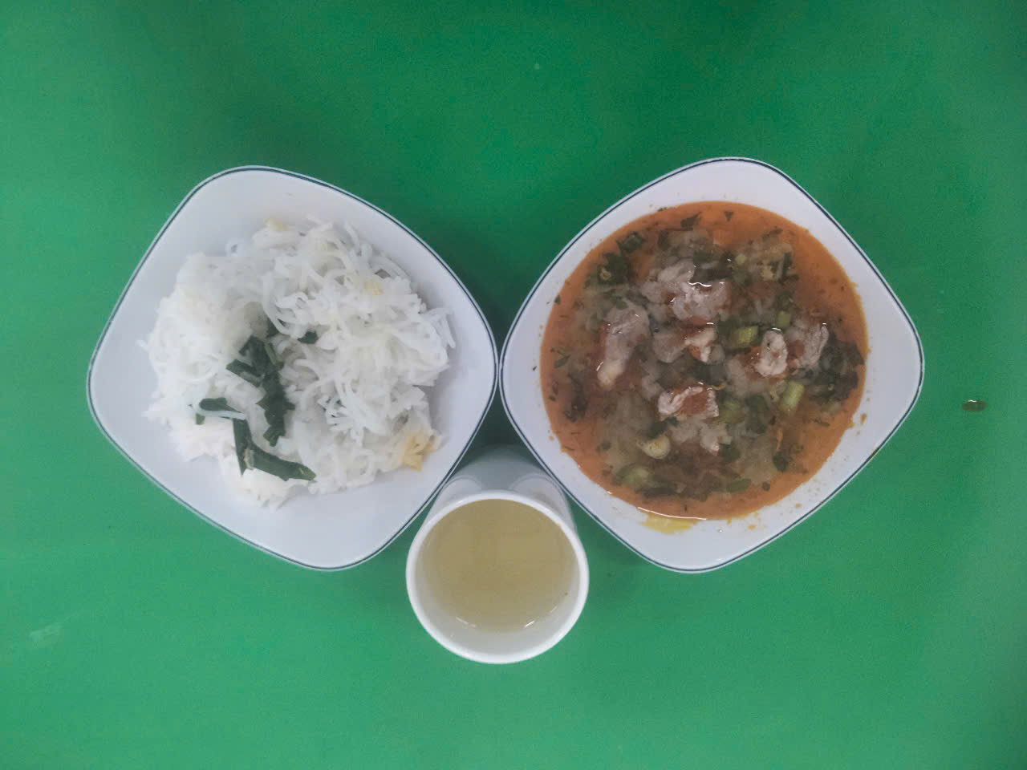
BUỔI XẾ:
Bún bò Huế
Nước tắc

